Slide 1

この単元の目標
球同士の 当たり判定結果を表示できる

Slide 2


5 球の当たり判定
[円同士の当たり判定 ～復習～]
球も直方体と同じように、2Dで行った円同士の当たり判定を 拡張した形で実装が可能である。
三平方の定理を使って 二点間の距離を求めるやつだね。 以下の式はもちろん覚えてるよね。
円Aの座標(Ax, Ay)、円Bの座標(Bx,By)
$$\sqrt{{\left(Ax −Bx\right)}^{2}+ {(Ay −By)}^{2}}$$
二点間の距離 ＜ 円Aの半径 + 円Bの半径

Slide 3
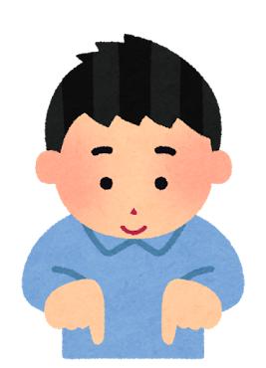
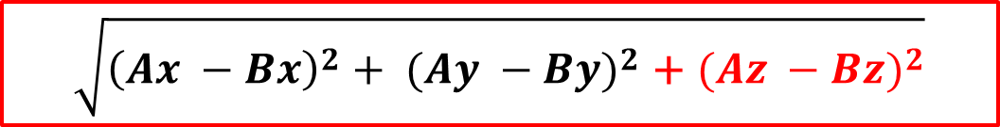
[球同士の当たり判定]
球も円にZ軸分の計算を追加しただけとなる。
球Aの座標(Ax, Ay,Az)、球Bの座標(Bx,By,Bz)
$$\sqrt{{\left(Ax −Bx\right)}^{2}+ {(Ay −By)}^{2} \text{+} {(Az −Bz)}^{2}}$$
距離を求める計算が少し変わったけど、 その後の判定は変わらないよ
二点間の距離 ＜ 球Aの半径 + 球Bの半径
実際にプログラムにする場合は、 2Dと同じでルートをはずす処理は省いてＯＫ！ むしろ二乗した状態にしておこう！！

Slide 4
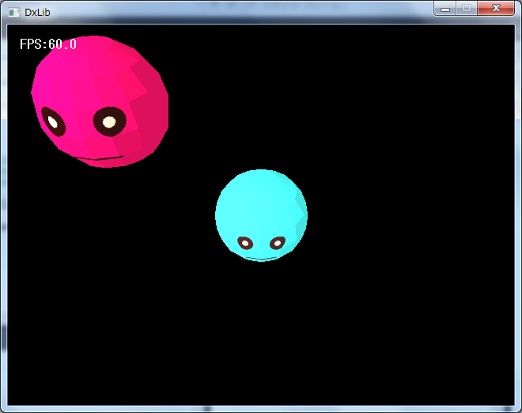
作ってみよう!!
右図のように表示されるよう、 プログラムを作成しなさい。
※今回はそれぞれが別のモデル。 複製は行わない。 【入れておく仕様】 ○オブジェクト1は十字キーでX軸と Z軸を移動する。 Shiftキーを押しながら上と下を 押すと、Y軸を移動する。 ○オブジェクト2はWASDキーでX軸と Z軸を移動する。 Shiftキーを押しながらWとSキーを押すと、Y軸を移動する。

Slide 5
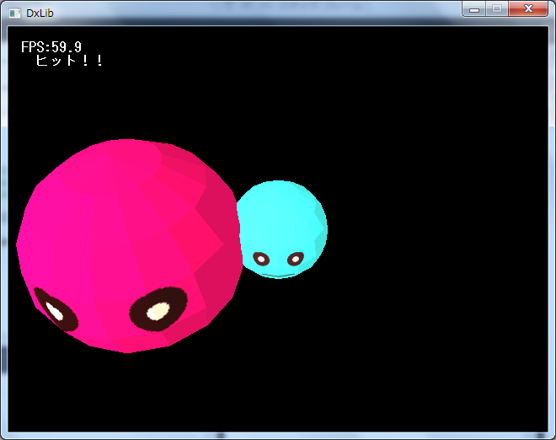
作ってみよう!!
右図のように表示されるよう、 プログラムを作成しなさい。
二つの物体が重なった時だけ 「ヒット！！」と表示すること。 なお、最初に作成したプログラムに 追加するだけでよい。

Slide 6
作ってみよう!!
先ほど作成したプログラムの当たり判定を関数化しなさい。 なお、関数の仕様は次の通りとする。 IsHitSphere()関数 ○第一引数：VECTOR型 オブジェクト1の座標 ○第二引数：float型 オブジェクト1の半径 ○第三引数：VECTOR型 オブジェクト2の座標 ○第四引数：float型 オブジェクト2の半径
○戻り値：bool型 true ＝ ヒット false ＝ ヒット無し

Slide 7
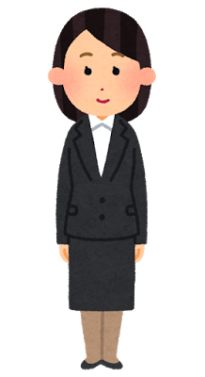
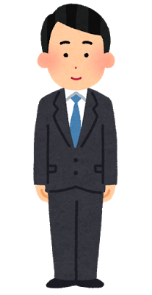
[ゲームに支障の無い当たり判定]
3Dのキャラクターは形が複雑になるため、しっかりとモデルの形に 近い当たり判定を作成しようとする人が出てくる。 が、ゲームで重要なのは ゲームとして違和感やストレスが出ないか という点である。 ゲームとして遊べる且つ違和感が無ければ、簡単な当たり判定 だけでも問題ない！！
キャラクターが入る ボックスで行ったり
足元の球だけで 当たり判定をしたり

